Slide 1
Конкурсное задание № 4
МАСЛЯНИНСКИЙ МУНИЦИПАЛЬНЫЙ РАЙОН

Slide 2
05.09.2019 в Маслянинском районе состоялось очень важное событие! Наш район удостоился чести принимать областной авторетропробег "Дорогами Памяти"! Мероприятие организовано ГКУ НСО "Центр гражданско-патриотического воспитания", центром допризывной подготовки "Курсант", Новосибирской областной историко-патриотической общественной организацией "Стальная гвардия Сибири". В спортивно-развлекательном парке для детей и молодёжи ребятам из школ нашего района удалось увидеть 5 ретро автомобилей, на которых наши гости проделают достойный маршрут, посетив 4 муниципальных образования Новосибирской области. Также ребятам были предложены различные интерактивные точки: стрельба из пейнтбольного ружья, выставка оружия, возможность метать ножи в цель, а также стрельба из боевого оружия. После завершения работы интерактивных точек, авторетропробег направился на Мемориал Славы для возложение цветов к монументу, после чего пробег продолжился, посетив в с. Александровка новый памятник, посвящённый защитникам нашей Родины в Великой Отечественной войне.

Slide 3
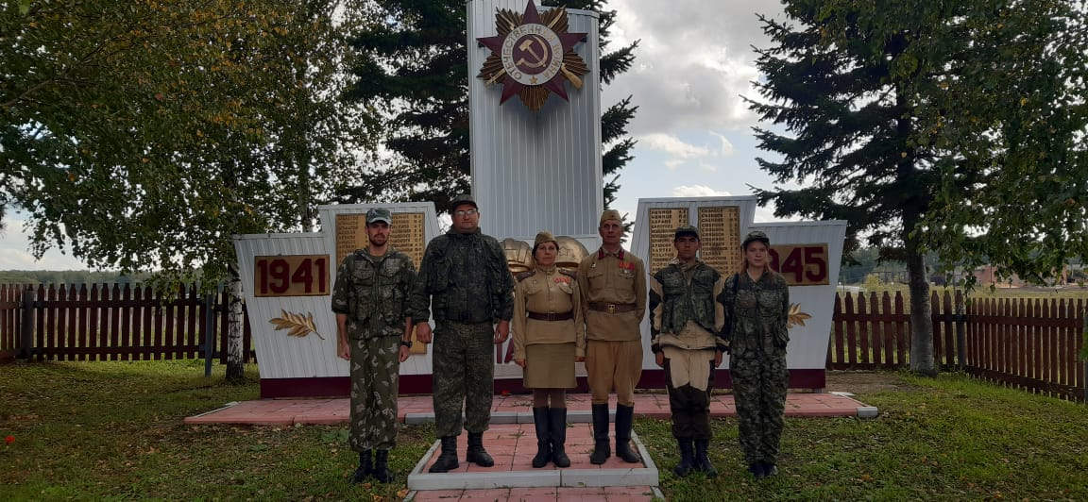

Slide 4
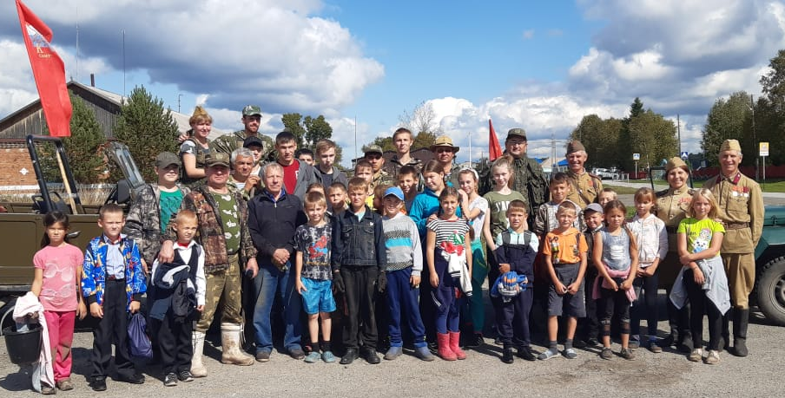

Slide 5
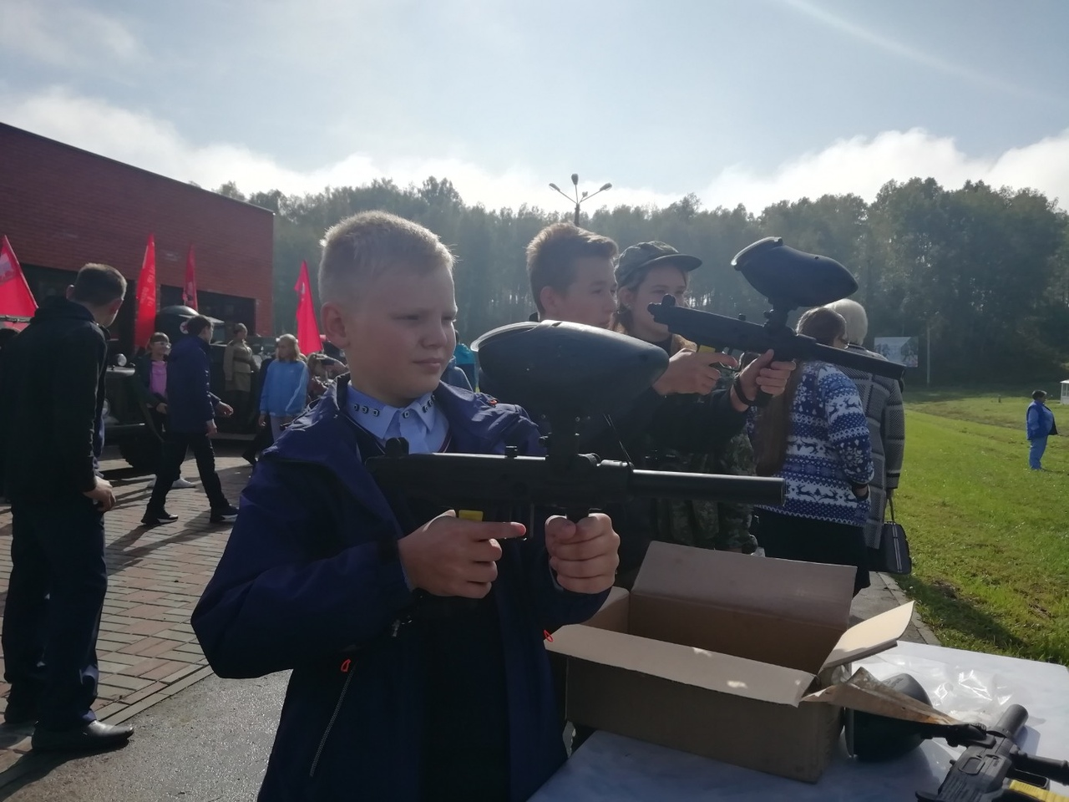

Slide 6
12 сентября состоялось важное событие для молодёжи Маслянинского района - торжественное открытие сквера памяти Героев Великой Отечественной войны в с. Большой Изырак, построенного в рамках проектов развития территорий муниципальных образований Новосибирской области, основанных на местных инициативах. В открытие приняли участие курсанты военно-патриотического клуба "Исток" (рук. Голохвастов А.А.) и участники военно-исторического кружка "Росич" (рук. Щепин А.А.). Теперь на карте Маслянинского района появилось еще одно памятное место, которое хочется посетить и почтить память наших дедов и прадедов.

Slide 7
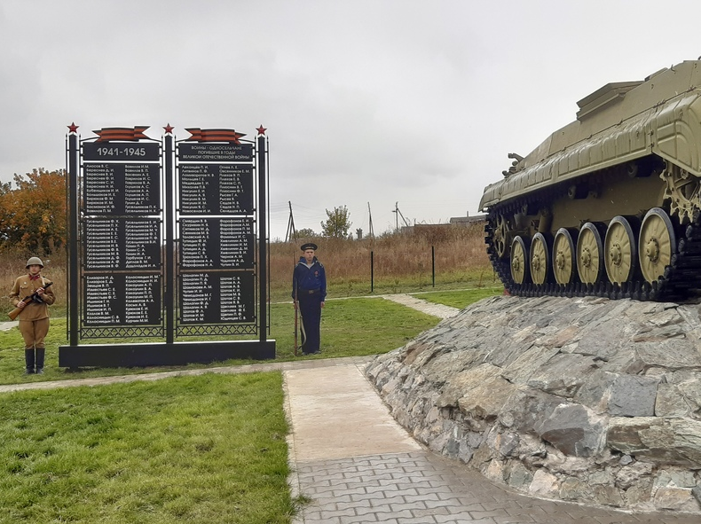

Slide 8
